Slide 1


BÀI
16

Slide 2
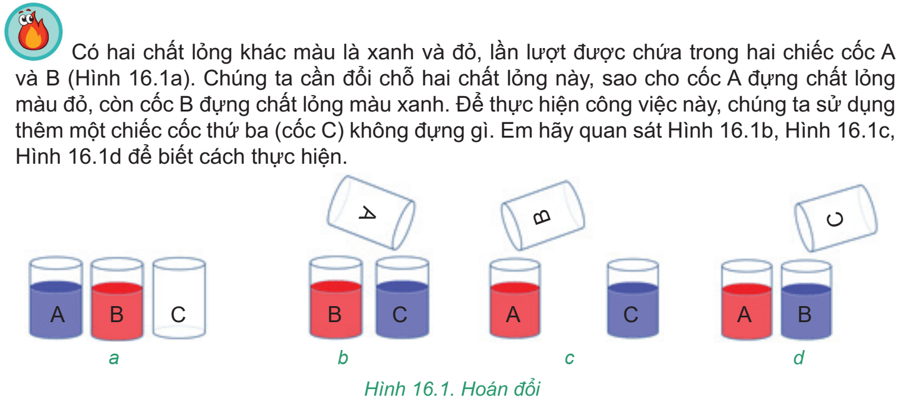

Slide 3
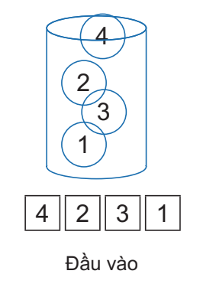
1. THUẬT TOÁN SẮP XẾP NỔI BỌT
Máy tính thường xuyên phải thực hiện thuật toán sắp xếp khi người sử dụng yêu cầu.
Có nhiều thuật toán sắp xếp khác nhau. Một trong số đó là thuật toán sắp xếp nổi bọt.
Giả sử ta cần phải sắp xếp dãy các số 4, 2, 3, 1 để thu được dãy có thứ tự tăng dần. Thuật toán sắp xếp nổi bọt xét từng vị trí từ đầu đến cuối dãy.
Tại mỗi vị trí được xét, thuật toán tìm phần tử nhỏ nhất trong những phần tử phía sau để đưa vào vị trí đó. Việc này được thực hiện bằng một vòng lặp, so sánh từng cặp phần tử cạnh nhau và hoán đổi chúng nếu số ở phía sau nhỏ hơn. Các bước thực hiện được mô tả trong Hình 16.2, Hình 16.3, Hình 16.4. Việc hoán đổi được thực hiện giống như việc hoán đổi ở Hoạt động khởi động.

Slide 4
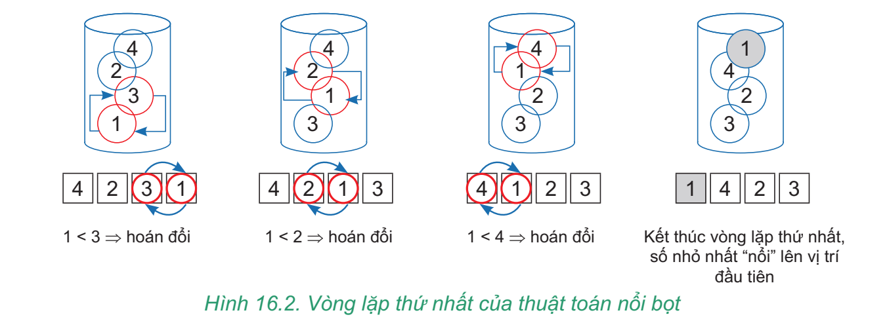
Xét vị trí đầu tiên, vòng lặp thứ nhất thực hiện như sau:

Slide 5
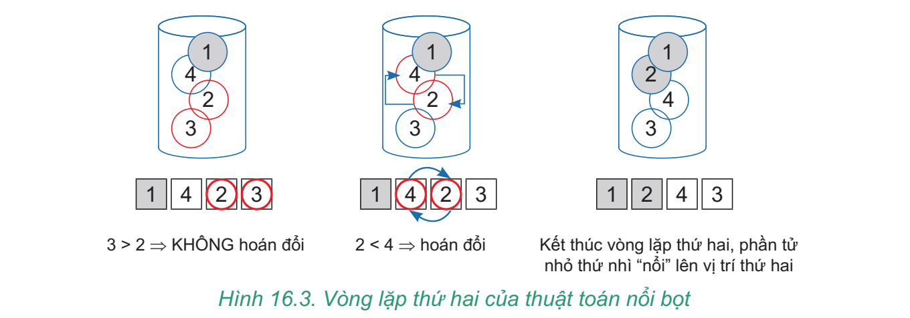
Xét vị trí thứ hai:

Slide 6
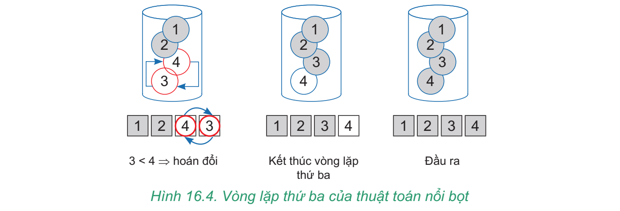
Xét vị trí thứ ba:
Sau vòng lặp thứ ba, không có bất kì sự hoán đổi nào được thực hiện nữa nên thuật toán dừng lại. Danh sách được sắp xếp theo đúng thứ tự yêu cầu.

Slide 7

Mô tả thuật toán tìm kiếm tuần tự bằng ngôn ngữ tự nhiên:
Sắp xếp dãy số theo thứ tự tăng bằng thuật toán sắp xếp nổi bọt.
1. Với phần tử đầu tiên, em thực hiện một vòng lặp như sau:
1.1. So sánh hai phần tử đứng cạnh nhau theo thứ tự từ cuối dãy lên phần tử đầu tiên.
1.2. Nếu phần tử đứng sau nhỏ hơn phần tử đứng trước thì đổi chỗ chúng cho nhau.
1.3. Cuối vòng lặp em sẽ nhận được dãy số với phần tử nhỏ nhất nổi lên vị trí đầu tiên.
2. Với phần tử thứ hai, em thực hiện một vòng lặp tương tự như trên.
2.1. So sánh hai phần tử đứng cạnh nhau theo thứ tự từ cuối dãy ngược lên phần tử thứ hai.
2.2. Nếu phần tử đứng sau nhỏ hơn phần tử đứng trước thì đổi chỗ chúng cho nhau.
2.3. Cuối vòng lặp em sẽ nhận được dãy số với phần tử nhỏ thứ nhì nổi lên vị trí thứ hai.
3. Tương tự như trên với các phần tử thứ ba, thứ tư,... đến phần tử trước phần tử cuối cùng.
4. Kết thúc, em sẽ nhận được dãy số đã được sắp xếp theo thứ tự từ nhỏ đến lớn.

Slide 8
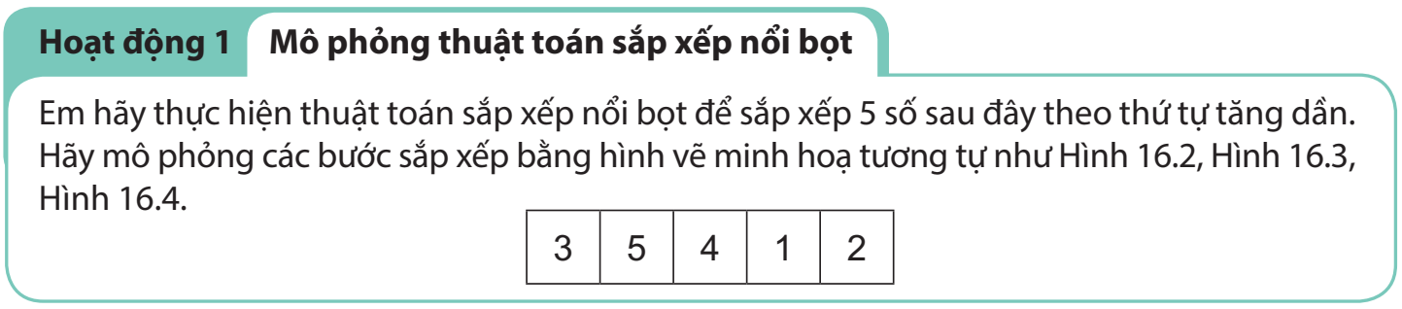

Slide 9
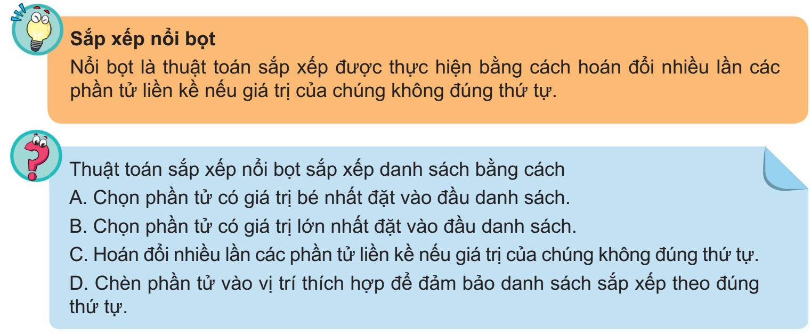

Slide 10

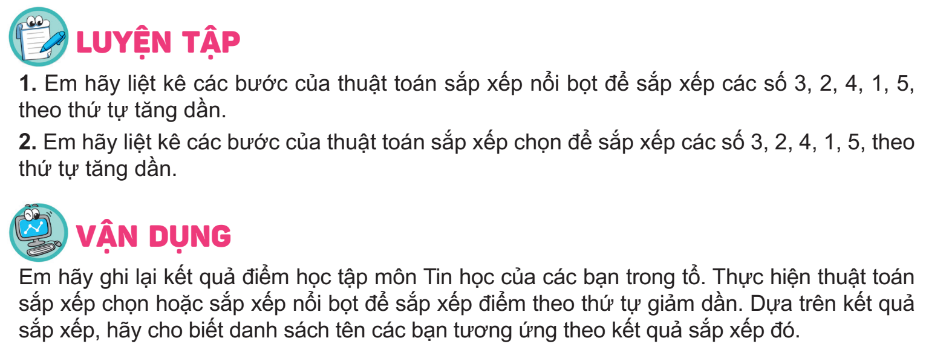


Slide 11


L
L
LOVE
TẠM BIỆT VÀ HẸN GẶP LẠI
G
PIRCE
L
S
T
H
L

